Slide 1
2024世界地球日 「多一塑不如少一塑」
112學年度山豐國小學務處製

Slide 2
小朋友，你知道
「世界地球日」的由來嗎？

Slide 3
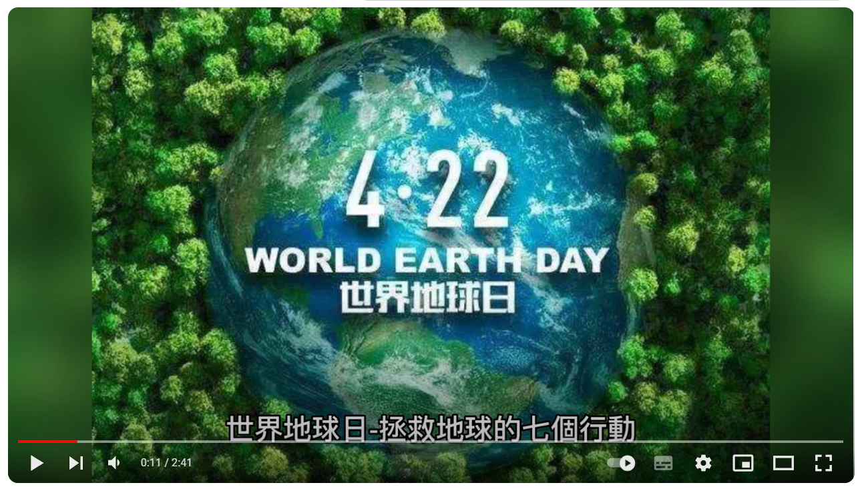
Notes:
世界地球日-拯救地球的七個行動
https://www.youtube.com/watch?v=1CDNU1kXvBY&ab_channel=J%E5%80%8B%E7%AF%80%E6%97%A5AboutTheHoliday

Slide 4
Notes:
地球昏迷中，你還可以做什麼？｜地球日和EP02
https://www.youtube.com/watch?v=C7doba9YIo4&ab_channel=TheNewsLens%E9%97%9C%E9%8D%B5%E8%A9%95%E8%AB%96%E7%B6%B2

Slide 5
生活中有哪些方式
可以幫助地球呢？

Slide 6
Notes:
拒絕吃「塑」，從減塑做起 by 余倖霈 黃炯菱 劉庭君
https://www.youtube.com/watch?v=NJsPbPu-WVI&list=PLNBmeFlDN1b1UYmaCYKpj9QMfJ1pOC7KS&index=7

Slide 7
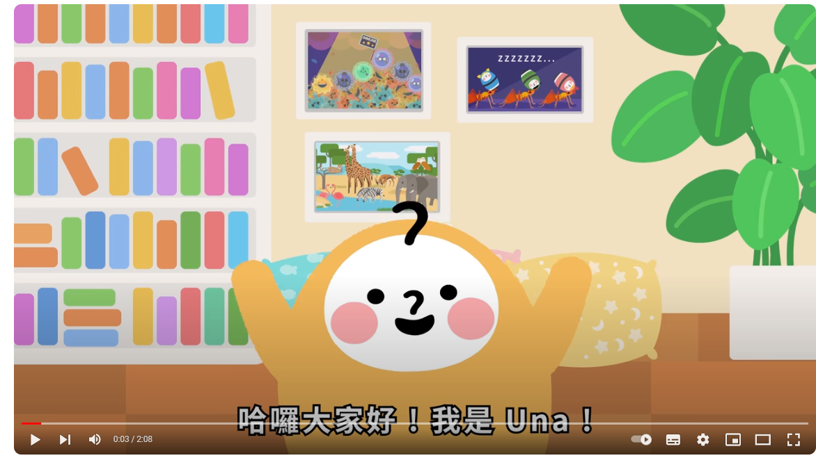
Notes:
只有 1 %的塑膠有被好好回收 ?! 【2分鐘who說】
https://www.youtube.com/watch?v=WNoqo12I4qE

Slide 8
減塑從生活做起！
你有哪些好方法呢？
和同學一起分享吧！

Slide 9
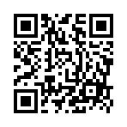
各位老師好，麻煩老師鼓勵家長及學生多多使用環保餐具，為地球盡一份心力！
請於4/26(五)前填寫下列親職教育日擺攤班級預計使用一次用產品之情形表單，若無預計使用，請填寫0，以俾衛生組每月填報，感謝老師！
https://forms.gle/zh5eguWJyX2JKVkz9
Notes:
桃園市山豐國小112學年度親職教育日擺攤班級預計使用一次用產品之情形
https://forms.gle/zh5eguWJyX2JKVkz9

